Slide 1
Porovnanie dvojciferných čísel
Súboj zajaca s vlkom
2.ročník

Slide 2
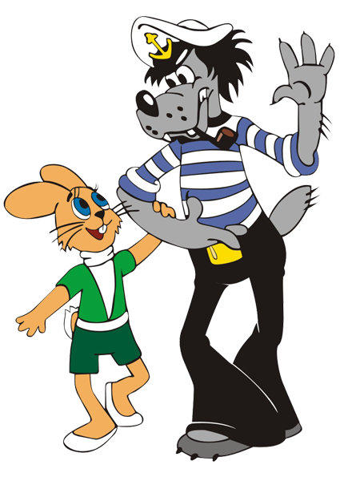
Pomôžete nás rozsúdiť?
Nie, ja mám viac.
Ja mám viac.

Slide 3
34
43

Slide 4
29
18

Slide 5
78
56

Slide 6
3
37

Slide 7
90
100

Slide 8
45
23

Slide 9
76
85

Slide 10
33
23

Slide 11
33
44

Slide 12
64
46

Slide 13
2
28

Slide 14
99
98

Slide 15
20
57

Slide 16
51
50

Slide 17
12
21

Slide 18
92
29

Slide 19
84
88

Slide 20
57
36

Slide 21
18
81

Slide 22
47
7

Slide 23
39
37

Slide 24
19
28

Slide 25
56
65

Slide 26
64
65

Slide 27
13
31

Slide 28
19
91

Slide 29
45
54

Slide 30
98
99

Slide 31
28
56

Slide 32
25
52

Slide 33
SKVELÁ PRÁCA!
SUPER!

